Slide 1
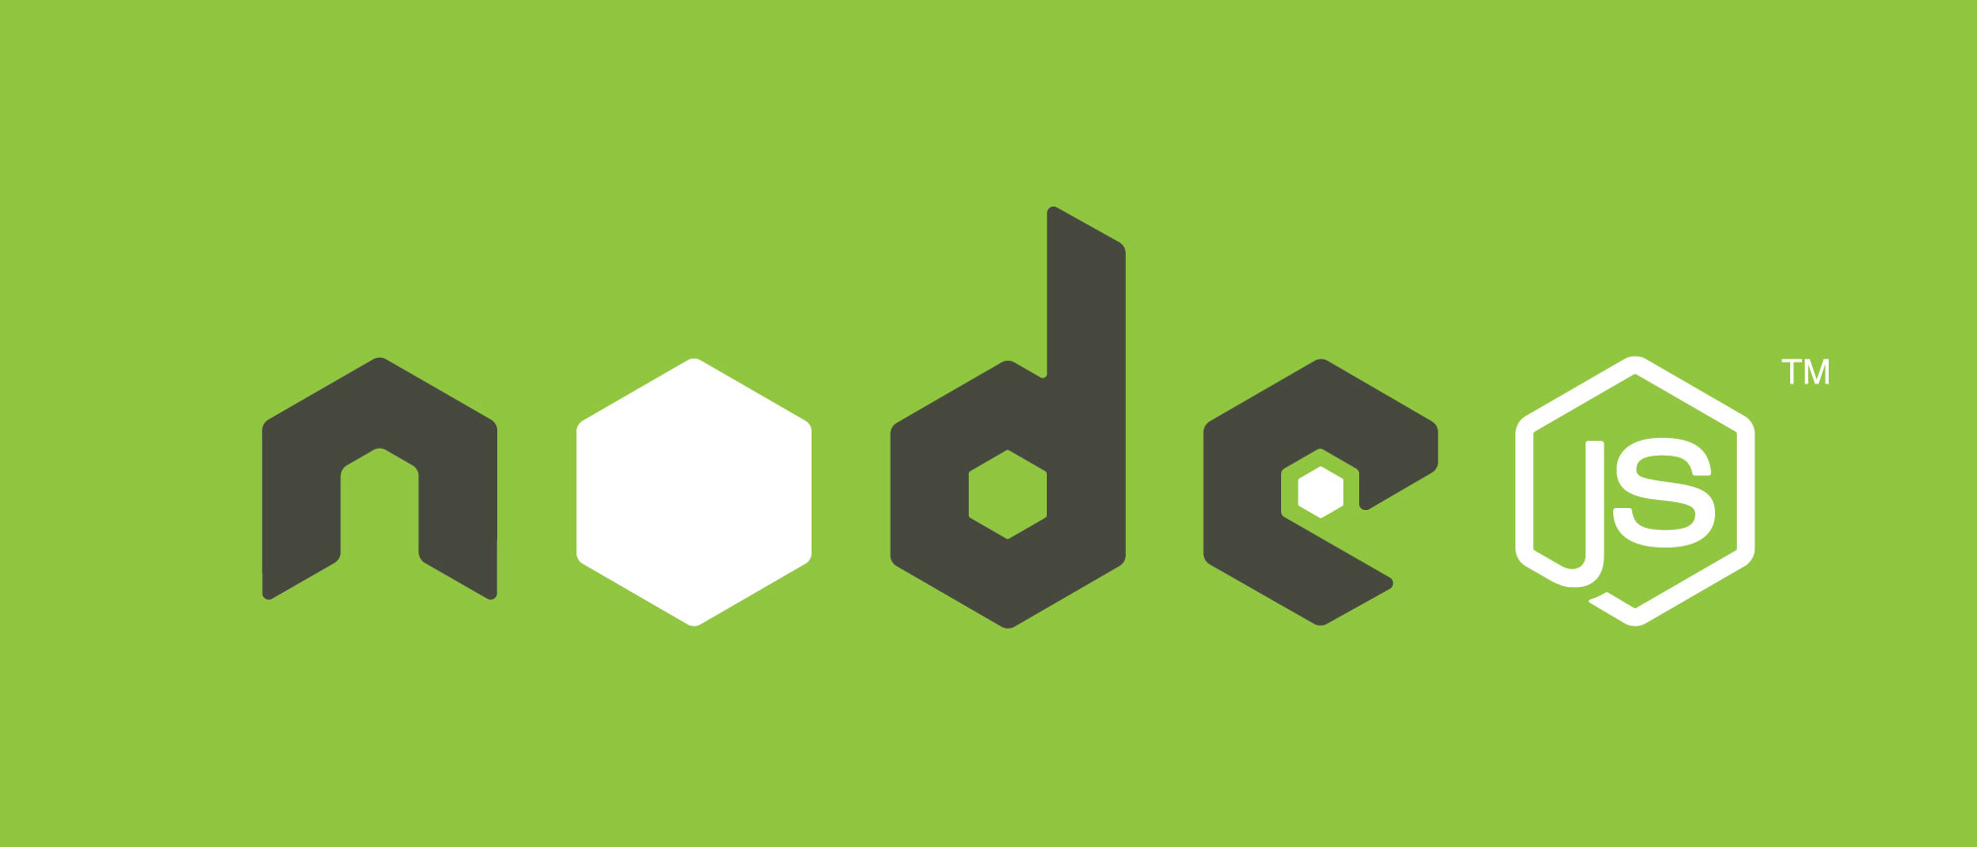
Node.js

Slide 2
Présentation de Node.js
Express.js
Socket.io
Déploiement
00
Résumé
01
02
03
04

Slide 3
Présentation de Node.js
01

Slide 4
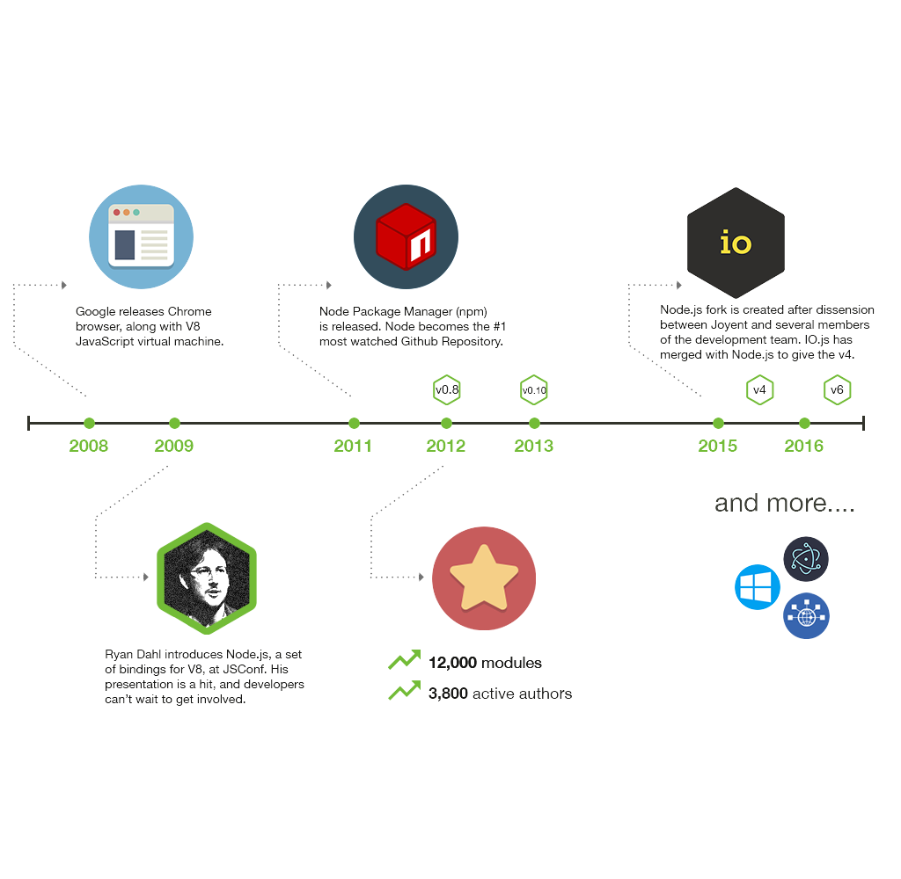
Présentation
01
Plateforme logiciel libre,
I/O non-bloquante,
Orienté vers les applications réseaux,
Machine virtuelle V8,
Mono-thread,
Modularité,
Outillage,
Langage : JavaScript.
Avantages
Compilation rapide,
Performance quasiment équivalente d’un langage compilé bas-niveau,
Scalable.

Slide 5




Apache vs Node
01
request
thread
PHP
Serveur Apache
Multi-thread, 1 thread = 1 client,
I/O bloquante.
Node.js
Mono-thread,
I/O non-bloquante,
Scalable par nature.
Apache
request
One task at a time
js
js
js
Notes:
Expliquer le fonctionne des serveurs classiques avec Apache ou autre Vs Node.js
Faire une tour sur le programmation synchrone vs la programmation asynchrone afin d’enchainer sur l’

Slide 6
Event-Loop
01
Highly concurrent I/O
Notes:
Préciser que Node.js pour la partie V8 (la VM) que cette dernière est mono-threadé. Ce qui n’est pas le cas des appels systèmes qui eux sont multi-threadé.
Dans les faits, le développeur ne voit qu’un thread. Ce thread gère lui même un pool de thread pour gérer les événements entre Node.js et le Système.

Slide 7
Problématiques à prendre en compte
01
Les erreurs
Problème de propagation des erreurs liées au développement asynchrone,
Try, catch, throw peut efficace.
L’imbrication de code
Problème de lisibilité !
Les fonctions callback
Mal utilisées, elles peuvent ne jamais être appelées,
Ou pire, être appelées plusieurs fois.
Mono-thread
Espace mémoire partagé par tous les clients !

Slide 8
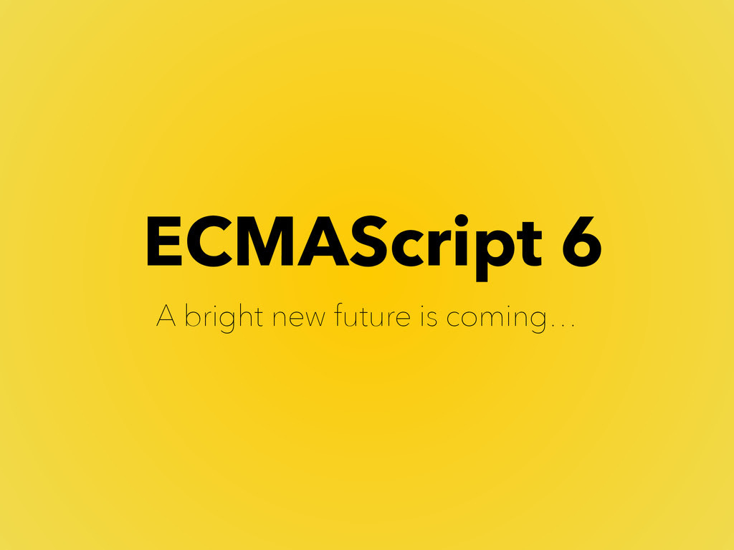
EcmaScript : Quelles versions de Node ?
01
Compatibilité
Tester la compatibilité : http://node.green/
Transpileur
L’objectif est d’écrire en ES6 puis convertir en ES5 !
BabelJs par Sebastien McKenzie
TypeScript par Microsoft

Slide 9
Les modules
01
Ce qu’il faut savoir
Node.js est minimaliste…
...Mais extensible !
Forte communauté,
Evolue très vite.
Les instructions clefs
Importation d’un module : require,
Exportation de méthodes, fonctions, objets : module.exports
Fonctionnalités des modules
Gestion des bases de données (Sql, NoSql),
Gestion des protocoles réseaux (Http, Net, Soap, etc...),
De nombreux frameworks,
Générateur de projet,
Communication temps réel (Websocket),
Outillage,
Etc...

Slide 10
Comment cela fonctionne ?
01
Global
Project
Etc..
app.js
net
require(’./file1.js’)
fs
require(‘http’)
file1.js
http
Local
require(’express’)
grunt
express

Slide 11




Les packages managers
01

Slide 12
Les modules du « core » Node.js
01
REPL : C'est l'interpréteur que vous avez quand vous tapez « node » dans votre console.
assert : Pour faire des tests.
console : Pour les logs.
debugger : Point d'arrêt, step, ...
dns : Les noms de domaines.
event : Gestion des événements.
fs : Gestion des accès fichier.
global : Tout ce qui est tout le temps disponible.
http : Gestion d’un serveur, un client, requête, réponse, ...
net : Gestion accès réseau asynchrone.
path : Gestion des chemins sur un système de fichier.
os : Gestion du système (dossiers temporaires, noms d'hôtes, ...).
querystring : Traitement sur les chaînes de caractères (Echappement, analyse des arguments d'une requête).
string_decoder : Permet de passer d'un buffer à une chaîne.
timers : Global, permet d'appeler régulièrement des actions, poser un délai avant, ...
tls : SSL, chiffrer les échanges réseaux.
dgram : datagram, UDP.
util : Différents outils, héritage, tests de type, ....
zlib : Compression et lecture des formats gzip.

Slide 13
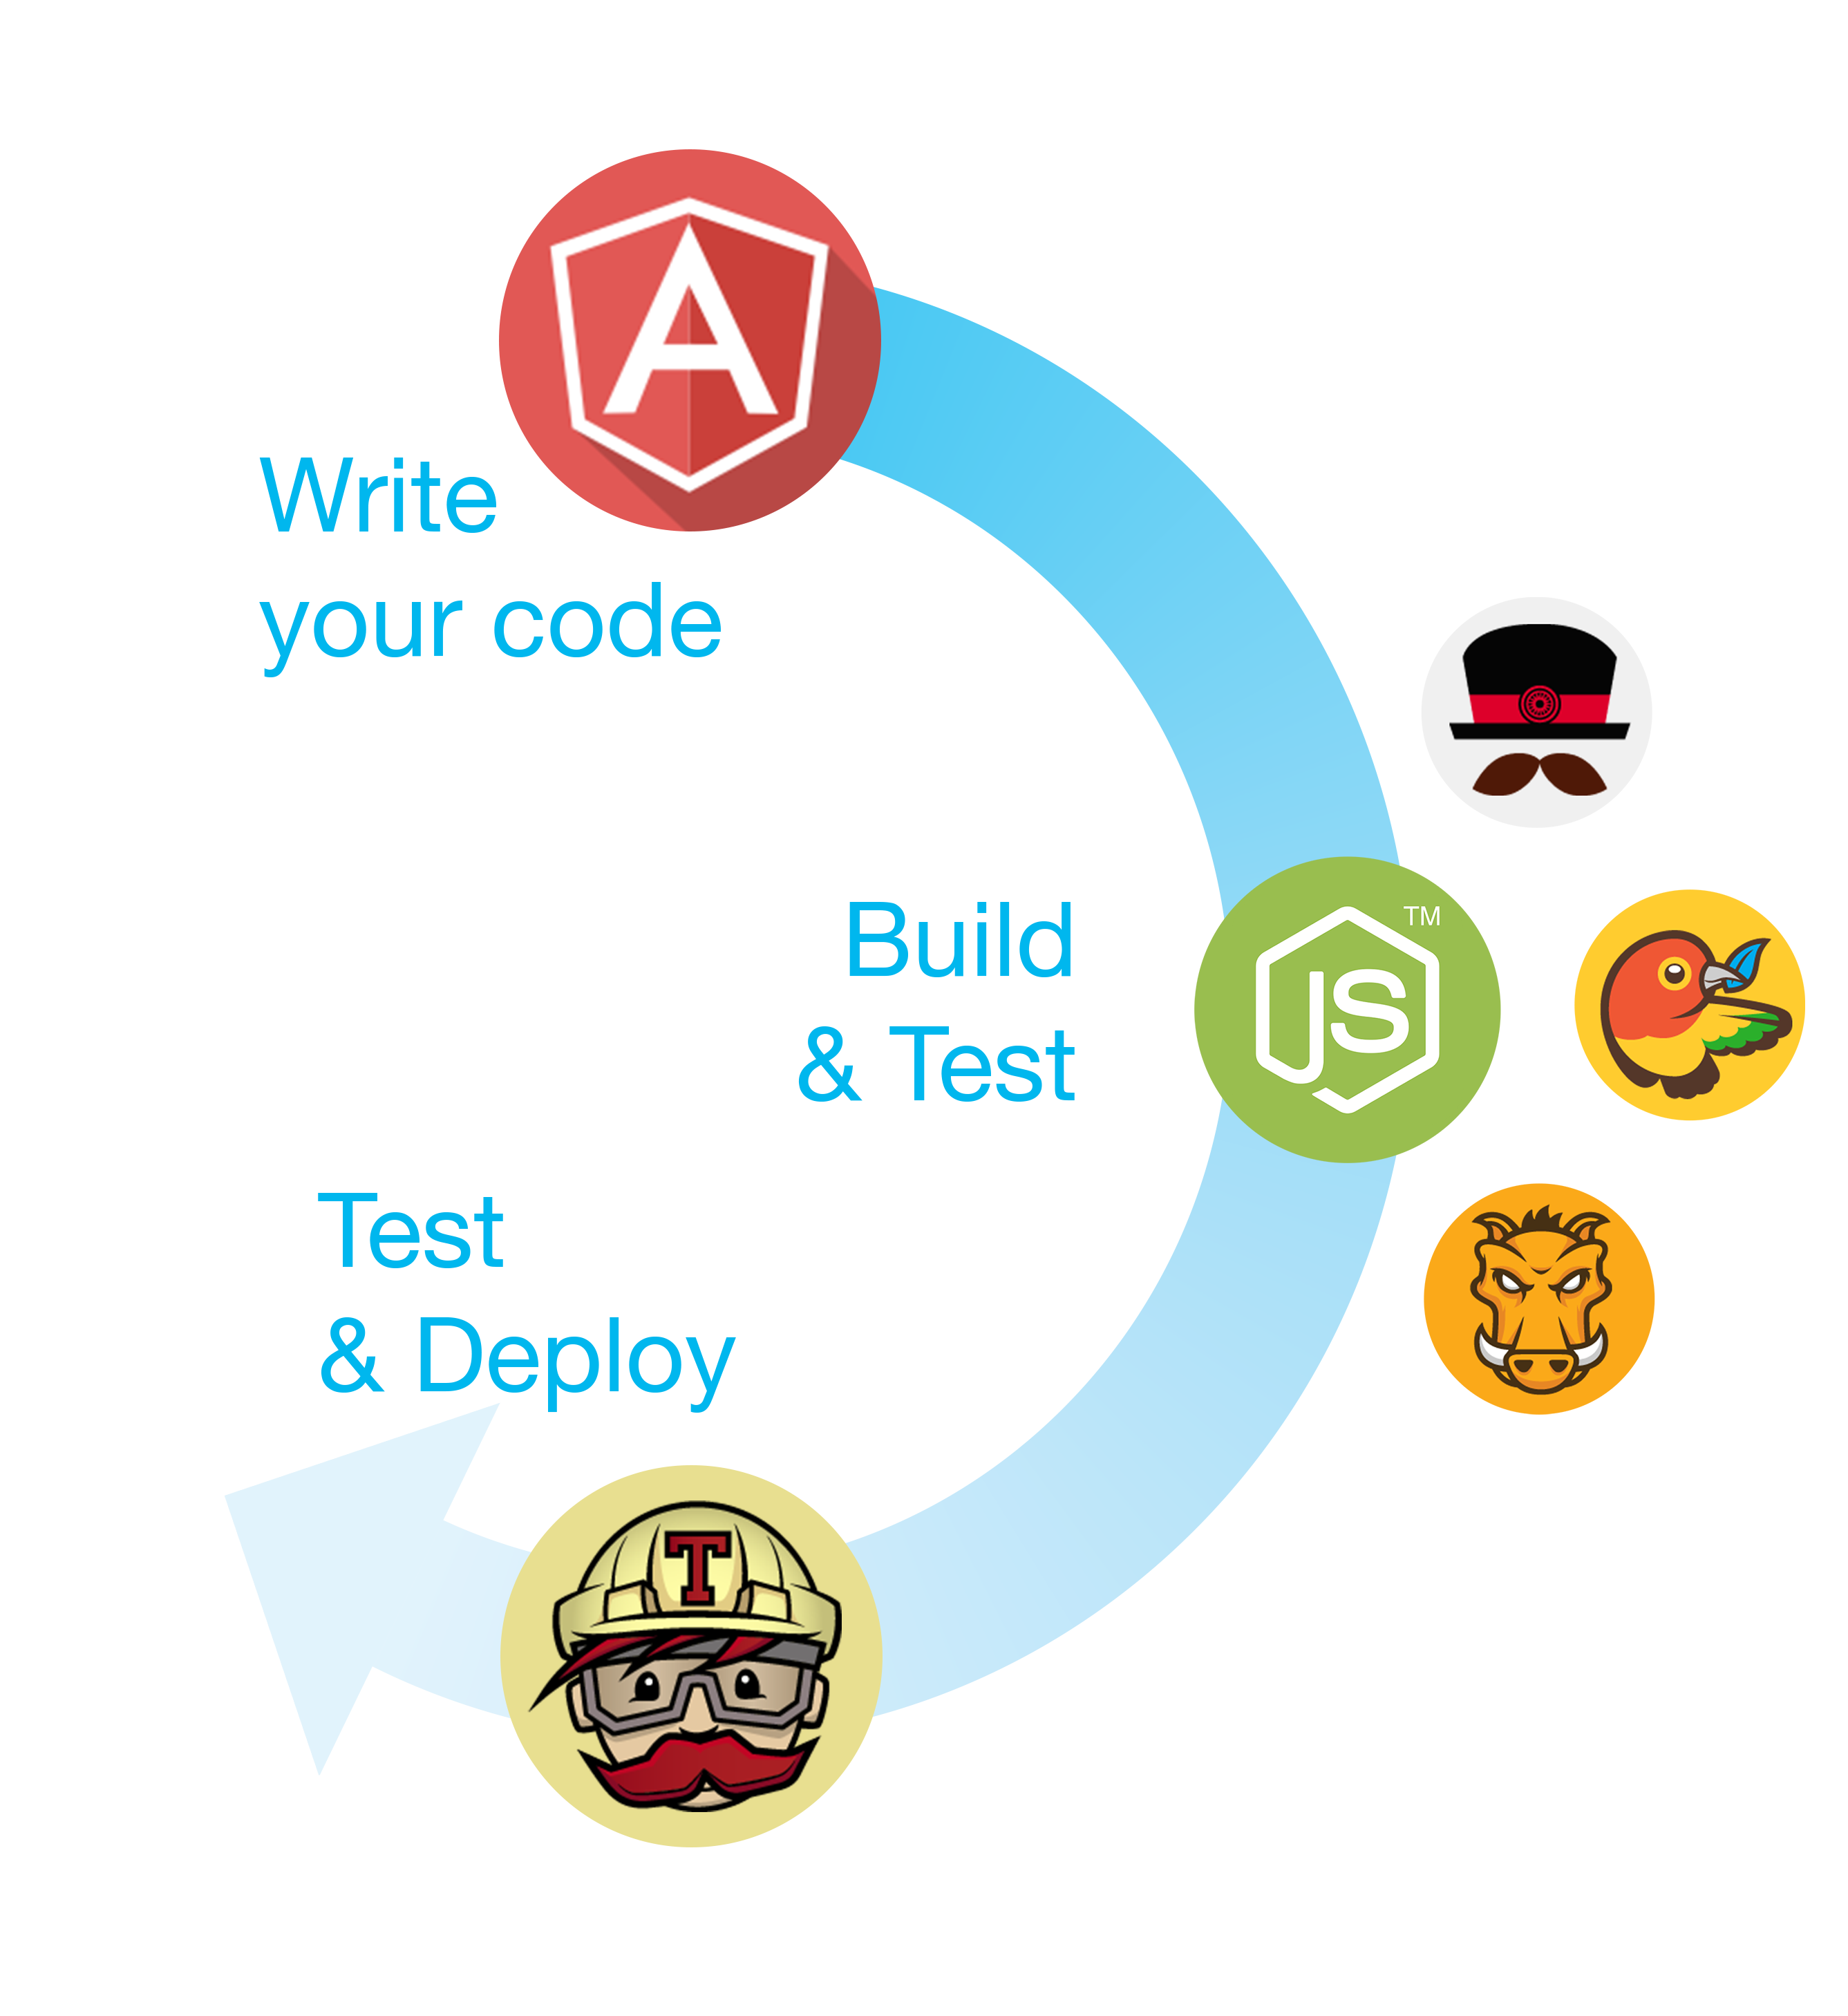
Les outils de développement
Node.js
Yo, Bower, Webpack, JSPM, Grunt / Gulp
IDE
IntelliJ / Webstorm,
SublimeText,
Atom,
Visual Code,
Eclipse + plugin AngularJS.
Les tests
Unitaire : Karma & Jasmine / Mocha,
End to End : Protractor, Zombi.js, Selenium,
Test webservice : SuperAgent,
Qualité de code : jsHint / jsLint,
IC : Jenkins / Travis / GitLab.

Slide 14
Express.js
02

Slide 15
Serveur web
02
HTTP
Module simple, efficace, mais rudimentaire…
Express
Micro-framework léger, rapide et performant,
Permet de :
Gérer les routes (statique et dynamique),
Gérer les requêtes et réponses HTTP,
Créer des API Rest,
Moteur de template.
Beaucoup de Framework sont basés dessus (LoopBack, Sails, Kraken, Mean, etc…),
Beaucoup de plugins (middlewares).
var express = require('express');
var app = express();
app.get('/', function(req, res) {
res.setHeader('Content-Type', 'text/plain');
res.end('Vous êtes à Valtech Training');
});
app.listen(8080);

Slide 16

Les templates
02
L’objectif est de séparer l’application métier des vues HTML,
Ils permettent de créer des pages dynamiques
Variables,
Conditions,
Boucles, etc…
Framework : EJS, Jade, Handlebars, etc...
App.js
Template
scope
Engine
HTML

Slide 17
Les middlewares Express
02
request
Objectif : Fournir un service par rapport à une requête et réponse
Exposer un dossier,
Loguer les requêtes,
Gérer une session
Prend au maximum 4 paramètres :
Err : Les erreurs (optionnel)
Req : La requête du client
Res : La réponse à renvoyer
Next : Un callback vers le prochain middleware à appeler
Important : L’ordre ! Le log toujours en premier !
log(req, res, next)
headerAccepted(req, res, next)
routes(req, res, next)
globalHandlerErrors(err, req, res, next)

Slide 18
Les middlewares Express
02
request
Quelques middlewares
body-parser,
cookie-parser,
compression,
express-session,
connect-image-optimus,
morgan,
passport,
express-validator,
serve-static,
method-override.
log(req, res, next)
headerAccepted(req, res, next)
routes(req, res, next)
globalHandlerErrors(err, req, res, next)

Slide 19
Socket.io
03

Slide 20
Temps réel avec Websocket
03.9
Protocole de communication bidirectionnelle
Répond aux besoins grandissant des applications web
Permet de gérer des notifications
Envoi de données en Push
Avantages :
Connexion persistante client/serveur
Réponse immédiate
Application réactive

Slide 21
Propagations des messages Websocket
03.10
Serveur
Serveur
Serveur
C1
C2
C3
C1
C2
C3
C1
C2
C3
socket.emit
socket.broadcast.emit
io.emit
Socket actif
Socket en attente
Message envoyé vers le client

Slide 22
Déploiement
04

Slide 23
Déploiement
05.7
Procédure
Installer Node.js...
Configurer la variable « NODE_ENV = production »
Evite l’installation des devDependencies
En complément npm install --production
Points de vigilance:
Si vous utilisez GRUNT / GULP,
Une application réseau = un port,
Crash : Prévoir la relance automatique du processus Node.js.
Avantage
Maîtrise de l’environnement !
Inconvénients
Coût & Risques,
Scalabilité ?

Slide 24
Déploiement sur le cloud
05.8
Les services proposés
Offre d’entrée pour tester le service,
Modulaire – Offre en fonction des besoins,
Evolutivité,
Scalabilité horizontale,
Scalabilité verticale,
Adaptabilité en temps réel,
Intégration Continue,
Déploiement et rollback instantanée,
Multi Langage (Java, JavaScript, C#, etc…)
Services Cloud
Heroku,
Amazon,
Google Cloud plateform
Nodejitsu.
Notes:
Il existe bon nombre de service Cloud pouvant héberger votre application. Les spécificités de ses services sont les suivantes :
Offre d’entrée : La plupart d’entre eux proposent des offres gratuites pour tester des projets ou pour héberger de petite application.
Modulaire : L’ensemble est modulaire, vous pouvez construire votre offre en fonction de vos besoins techniques (Base de données, Data, CPU).
Evolutivité : Vous pouvez à tout moment changer la quantité et la taille de la ressource dite « scaler », affectée à votre application.
Scalabilité horizontale : Vous décidez du nombre de « scaler » minimal et maximal qui vous seront mis à disposition. Vous maitrisez les coûts.
Scalabilité verticale : Vous décidez de la taille d’un « scaler » (nombre de CPU et mémoire). Vous maitrisez l’infrastructure.
Note : Certains de ces services adaptent automatiquement vos besoins en ressources à l’instant T. Imaginons que votre application subisse une montée en charge imprévue, le service Cloud analysera cette montée en charge pour adapter la quantité de ressources à attribuer à votre application dans le temps. Le coût est variable mais vous avez une garantie de service optimale. Il est possible de préciser une marge de scalabilité pour limiter la montée en puissance et donc l’accroissement des coûts.

Slide 25
Déploiement en natif
05.9
Objectifs
Packager Node.js + Application + Binaires,
Vers des applications hybride tout-en-un.
Solutions
Electron (Atom, VS Studio, etc...),
Node-webkit.
Avantages
Environnement client maitrisé,
Réactivité,
Charge répartie sur les clients,
Accès aux ressources du client,
C’est du Node.js !
Problématiques
Gestion du déploiement et des versions,
Sécurité à bien prendre en compte.

Slide 26
Des questions ?

